Slide 1


Python Biella Group
FastAPI framework
High performance, easy to learn, fast to code, ready for production
a cura di: Andrea e Mario

Slide 2
Perche’ FastAPI https://fastapi.tiangolo.com/
Veloce in esecuzione: alla pari di NodeJS/Go, usa Starlette e Pydantic
https://web-frameworks-benchmark.netlify.app/compare?f=fastapi,express,laravel-s-laravel,flask
Veloce nello sviluppo: produttivita’ 2-3 volte superiore a Flask/Django; validazione automatica dei dati, documentazione “automatica”
Basata su standards open: JSON schema / Open API
Meno bugs
Intuitivo e facile da imparare
Sintetico: meno codice
Documentazione standard: API con Swagger/Redocs
Robusto: pronto per la Produzione

Slide 3
Modern Python
Type hints: usati per conversioni, validazioni e documentazione automatica
Nativamente async/await
ASGI servers
Data classes / Pydantic classes
Documentazione automatica standard OpenAPI
Facile integrazione con pytest
Supporto per gli editor famosi: VSCode e PyCharm

Slide 4


FastAPI vs concorrenti
FastAPI: async API framework native

Slide 5
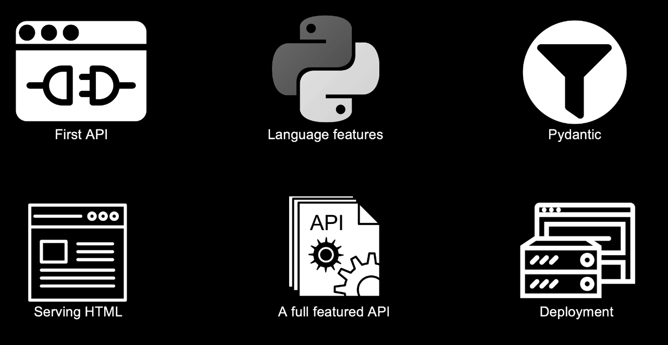
Macro programma del corso

Slide 6
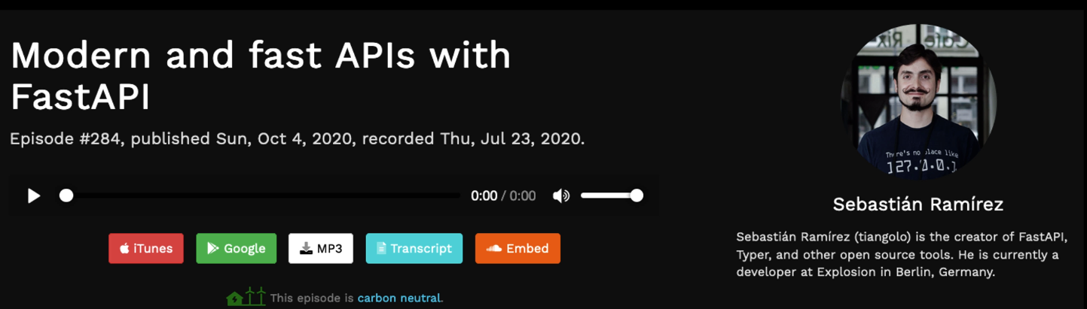
La “storia” di FastAPI
PODCASTs
https://talkpython.fm/episodes/show/284/modern-and-fast-apis-with-fastapi
https://talkpython.fm/episodes/show/315/awesome-fastapi-extensions-and-add-ons

